Slide 1




SMK TELKOM PURWOKERTO
EXPLORATORY
DATA ANALYSIS
(EDA)
Dini Kusuma Arianti Mahfudz

Slide 2

PENDAHULUAN
Exploratory Data Analysis (EDA) adalah tahap awal dalam analisis data untuk memahami pola, distribusi, dan hubungan antar variabel. Prosesnya melibatkan pengumpulan dan pembersihan data, serta menggunakan visualisasi seperti histogram, scatter plot, dan heatmap untuk mengeksplorasi data. EDA membantu mendeteksi anomali dan merumuskan hipotesis, memastikan data siap untuk analisis lebih lanjut.

Slide 3
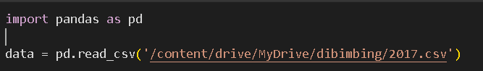
MENAMPILKAN DATA AWAL
Kode tersebut bertujuan untuk:
Mengimpor pustaka pandas sebagai pd.
Membaca file 2017.csv dari Google Drive.
Menyimpan data tersebut ke dalam variabel data agar bisa dianalisis lebih lanjut (misalnya ditampilkan, dibersihkan, divisualisasikan, dsb.).

Slide 4
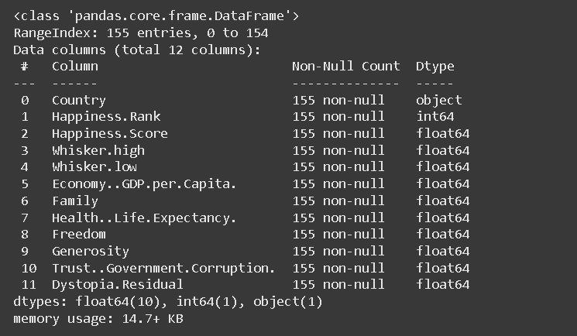
MELIHAT RINGKASAN STRUKTUR DATAFRAM
Output data.info() ini memberi gambaran cepat:
Berapa baris dan kolom data Anda punya
Tipe data setiap kolom
Apakah ada nilai yang hilang (null)
Nama kolom dan jumlah memori yang digunakan

Slide 5
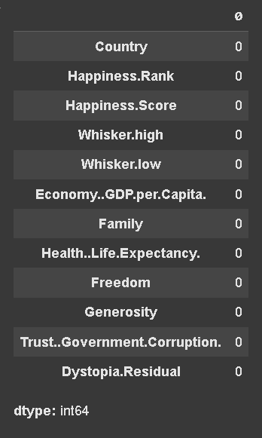
MENAMPILKAN JUMLAH MISSING VALUES
Gambar menunjukkan semua kolom bernilai 0, artinya:
Tidak ada nilai yang hilang (semua data lengkap)
Dataset dalam kondisi baik dan bersih
Anda tidak perlu melakukan imputasi (pengisian data kosong)

Slide 6
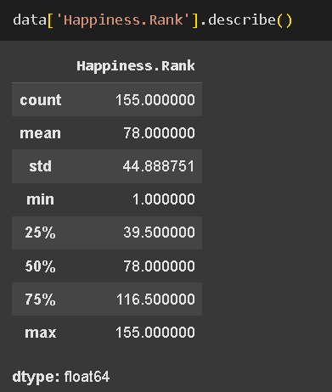
MELAKUKAN STATISTIK DESKRIPTIF
Skala peringkat: 1 (bahagia) hingga 155 (kurang bahagia)
Nilai tengah (median) adalah 78, artinya distribusi peringkat cukup merata
Dataset memiliki 155 negara, sesuai dengan count

Slide 7

PENUTUP
Sebagai kesimpulan, Exploratory Data Analysis (EDA) merupakan langkah penting dalam proses analisis data yang memungkinkan pemahaman mendalam tentang struktur dan pola dalam dataset. Melalui pembersihan data, analisis univariate, bivariate, dan multivariate, serta visualisasi yang tepat, EDA membantu mengidentifikasi anomali, hubungan antar variabel, dan memastikan data siap untuk analisis lebih lanjut. Dengan demikian, EDA tidak hanya mempercepat proses pengambilan keputusan yang lebih tepat, tetapi juga meningkatkan kualitas analisis dan prediksi yang dilakukan pada tahap berikutnya.

Slide 8
TERIMAKASIH

